Slide 1


Муниципальное дошкольное образовательное учреждение
«Детский сад №12 г.Киренска»
Центр
экспериментирования и природы в старшей группе ДОУ
Воспитатель:
Потапова Марина Евгеньевна
2022г.

Slide 2

Люди, научившиеся ... наблюдениям и опытам, приобретают способность сами ставить вопросы и получать на них фактические ответы, оказываясь на более высоком умственном и нравственном уровне в сравнении с теми, кто такой школы не прошел.
К.Е. Тимирязев

Slide 3
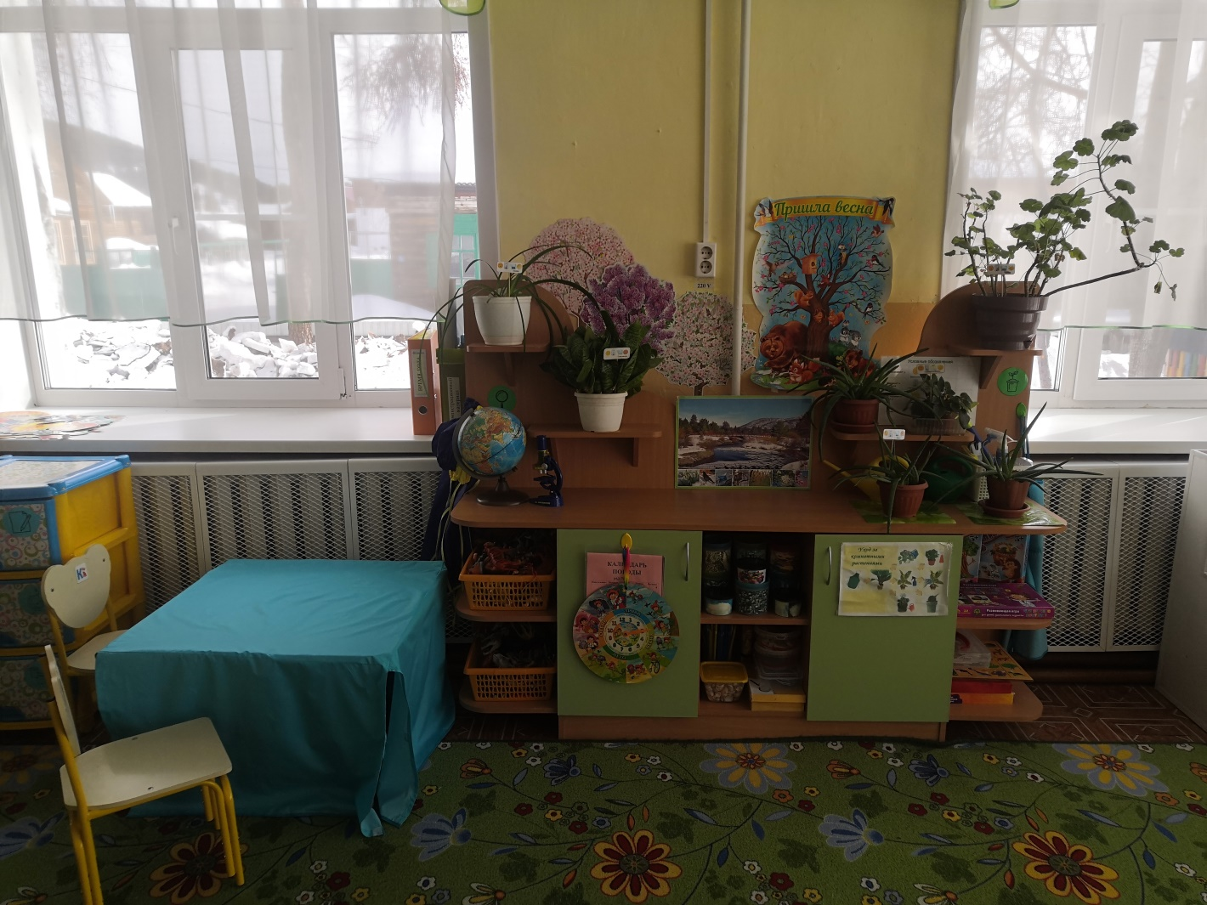
Уголок экспериментирования нашей группы многофункционален и предполагает возможность комплексного решения различных задач организации деятельности детей. Удобный подход к материалу и его использования как в самостоятельной, так и в совместной со взрослым деятельности: свободный доступ к материалу (открытые емкости); возможность работать с материалом там, где он находится, возможность его перемещения в зависимости от желания детей.

Slide 4
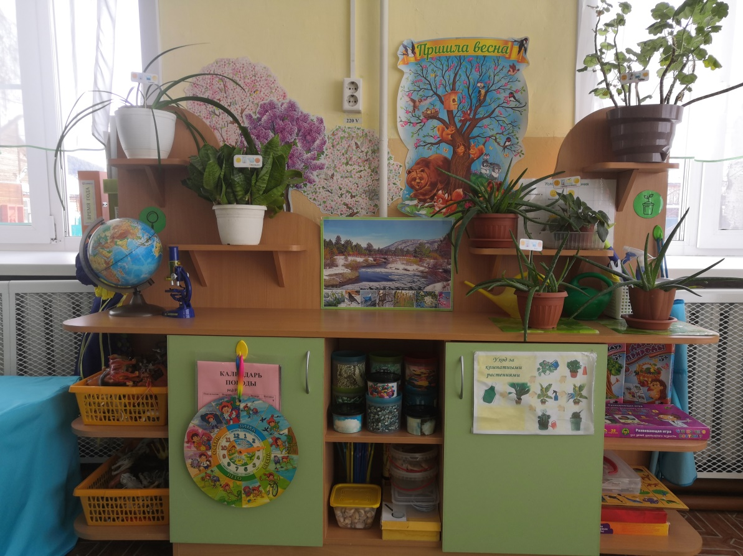
Это всё эксперименты –
Интересные моменты!
Всё, всё,всё хотим узнать!
Нужно всё запоминать!
Как наш опыт получился,
Сколько времени он длился?
Удивляемся всему:
Как? Зачем? И почему?

Slide 5
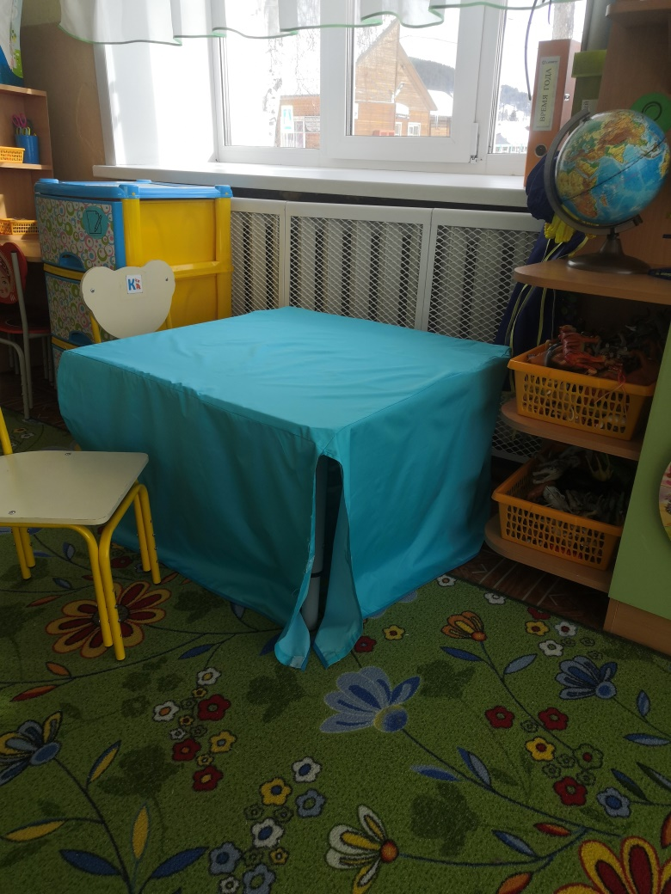
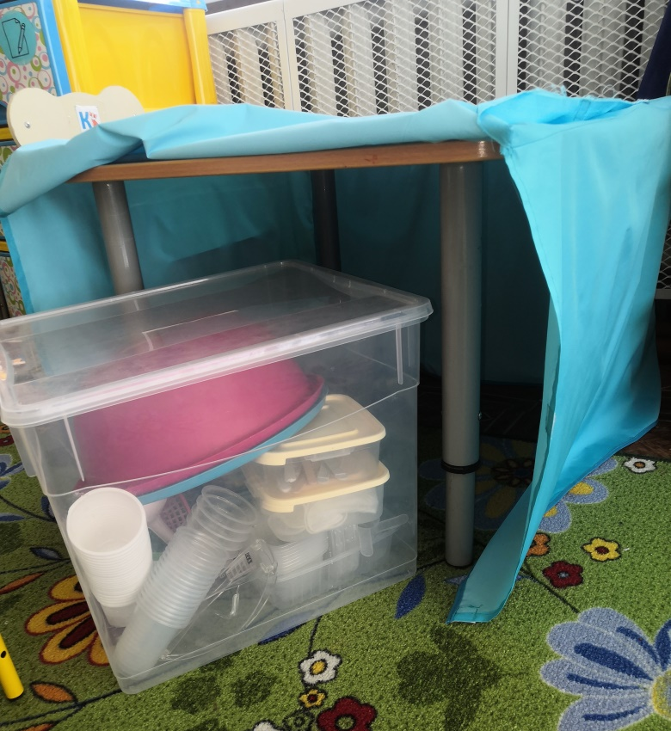
Мы придумали очень удобное решение хранения расходного материала (стаканчики, ложечки, палочки, перчатки, трубочки, шприцы, пакеты и др.)
Чтобы опыт провести
Оборудование подбери.
Есть магниты, свечи, краски,
Трубочки, перчатки, маски,
Есть стаканы, миски, ложки,
Ситечки, ковши и плошки,
Лупы, шприцы и пипетки,
Зеркала, воронки, скрепки.

Slide 6
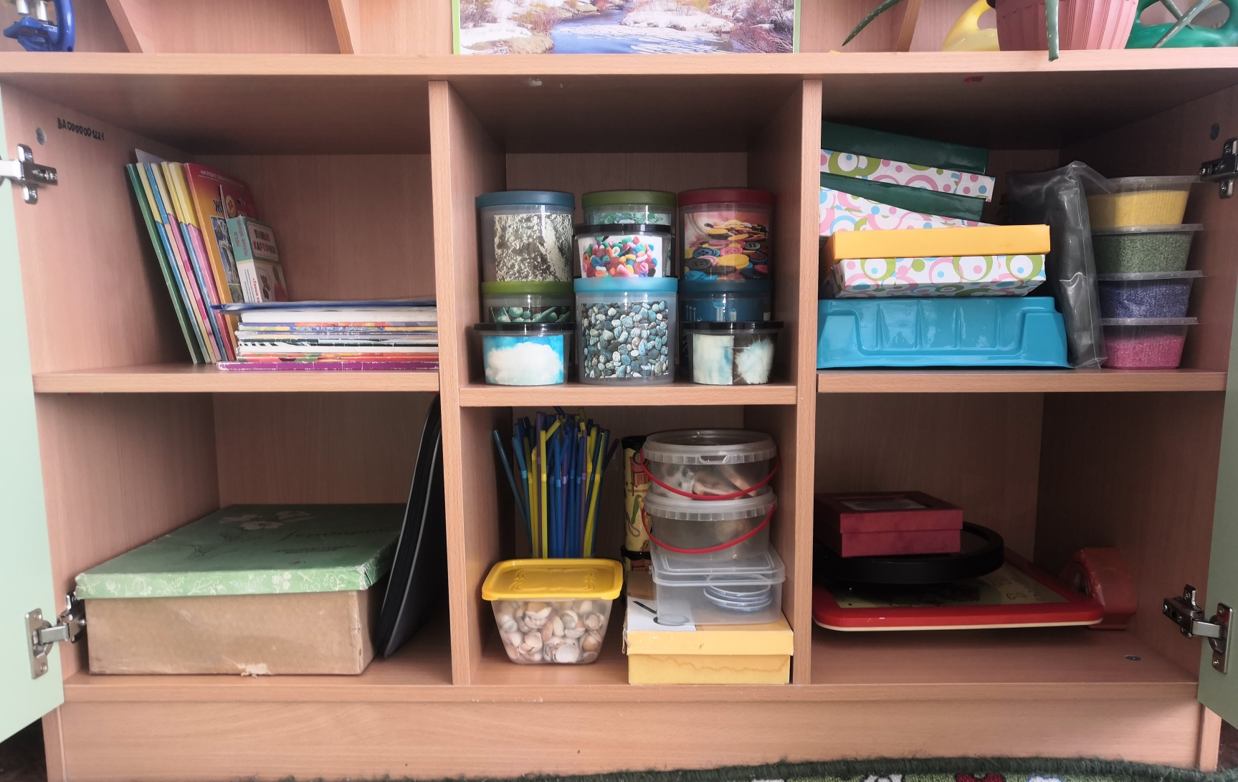
Мыльные пузыри, формочки, совки,
Удочки, вертушки.
Для игры с водой и ветром,
Для игры с песком и снегом.

Slide 7
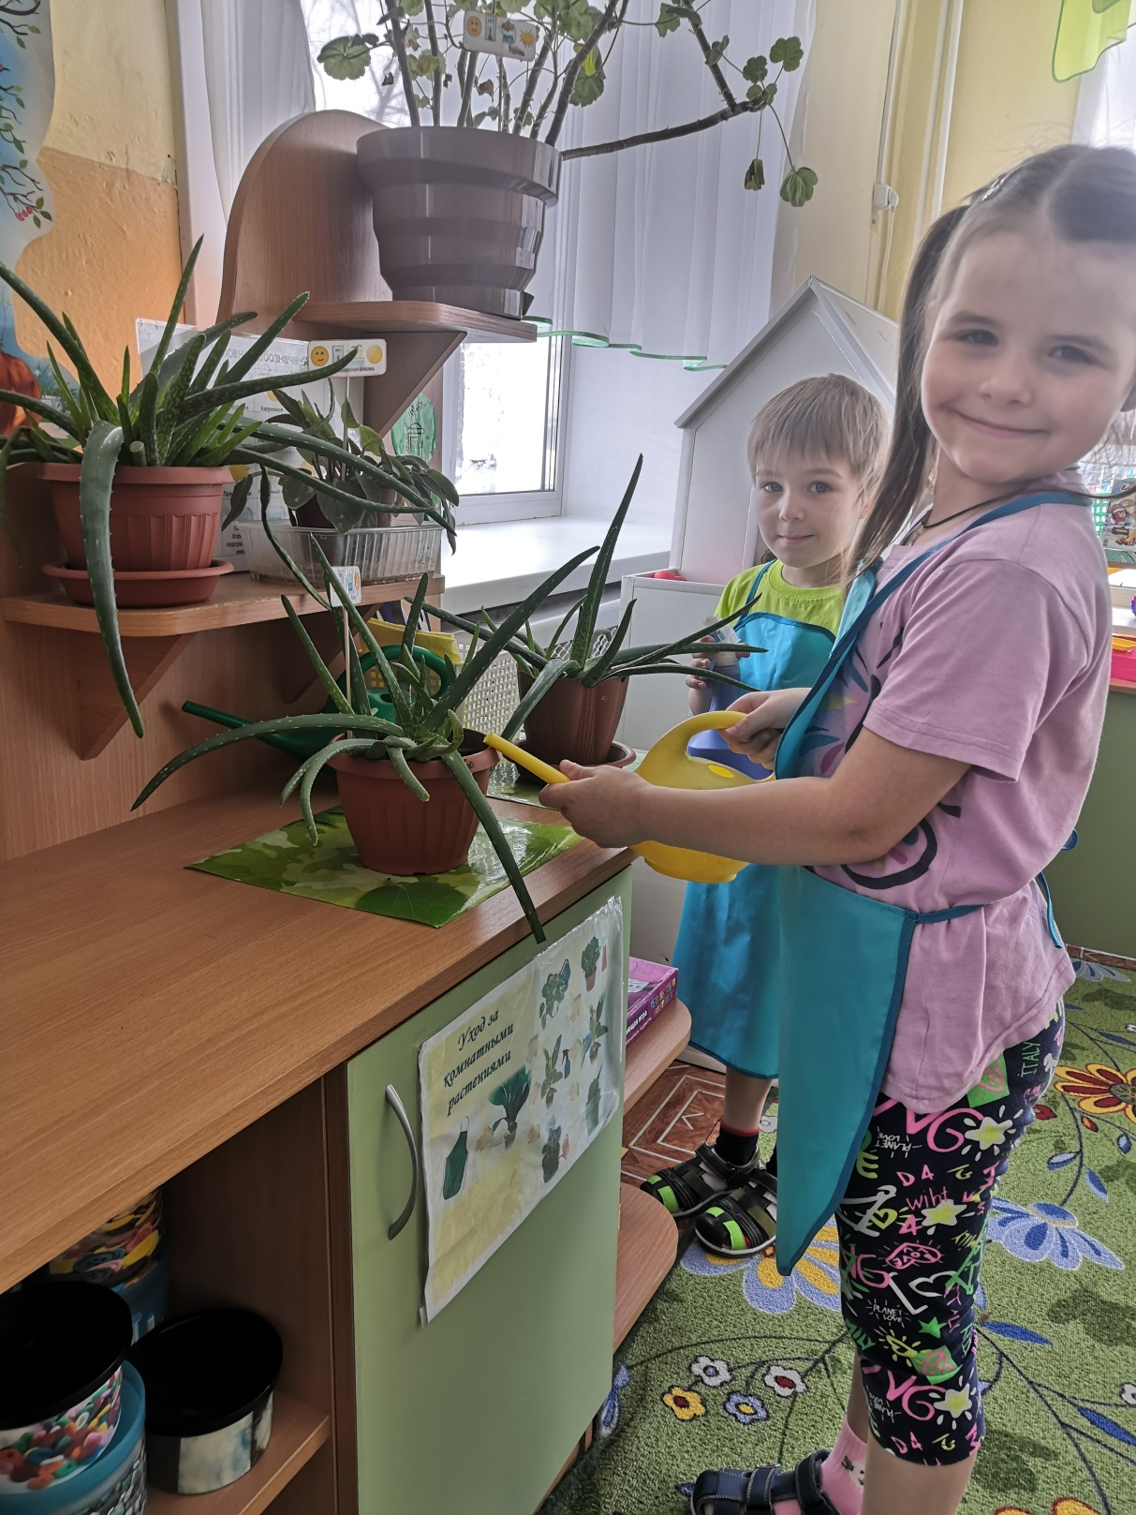
В уголок «Природы» Вас приглашаем.
О природе много знаем.

Slide 8
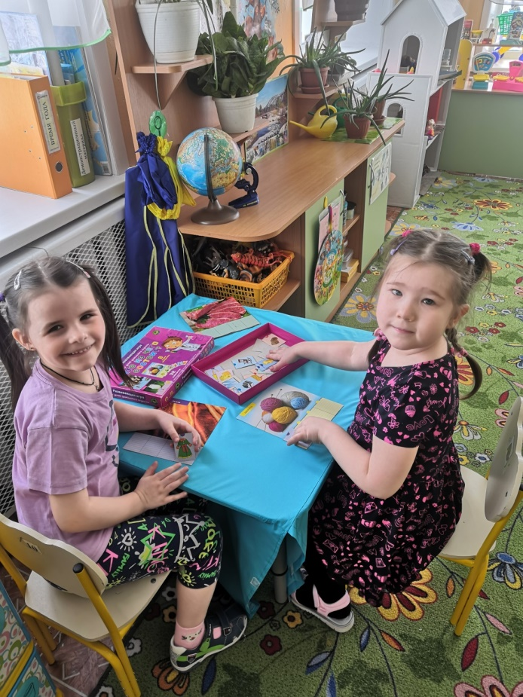
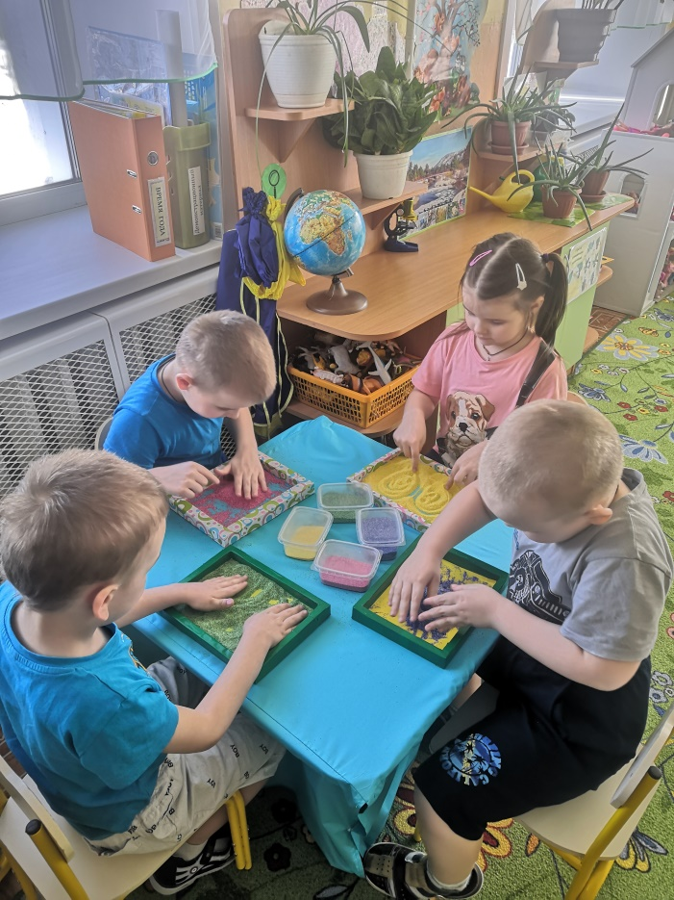
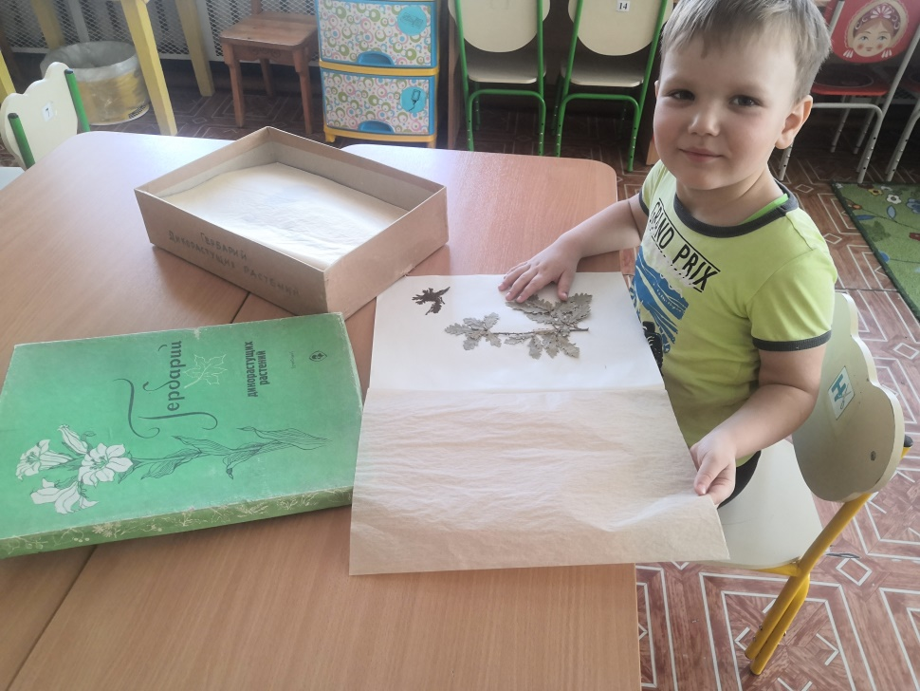
Есть игры разные у нас
На память и внимание,
А также будем развивать
Слух и обоняние.

Slide 9
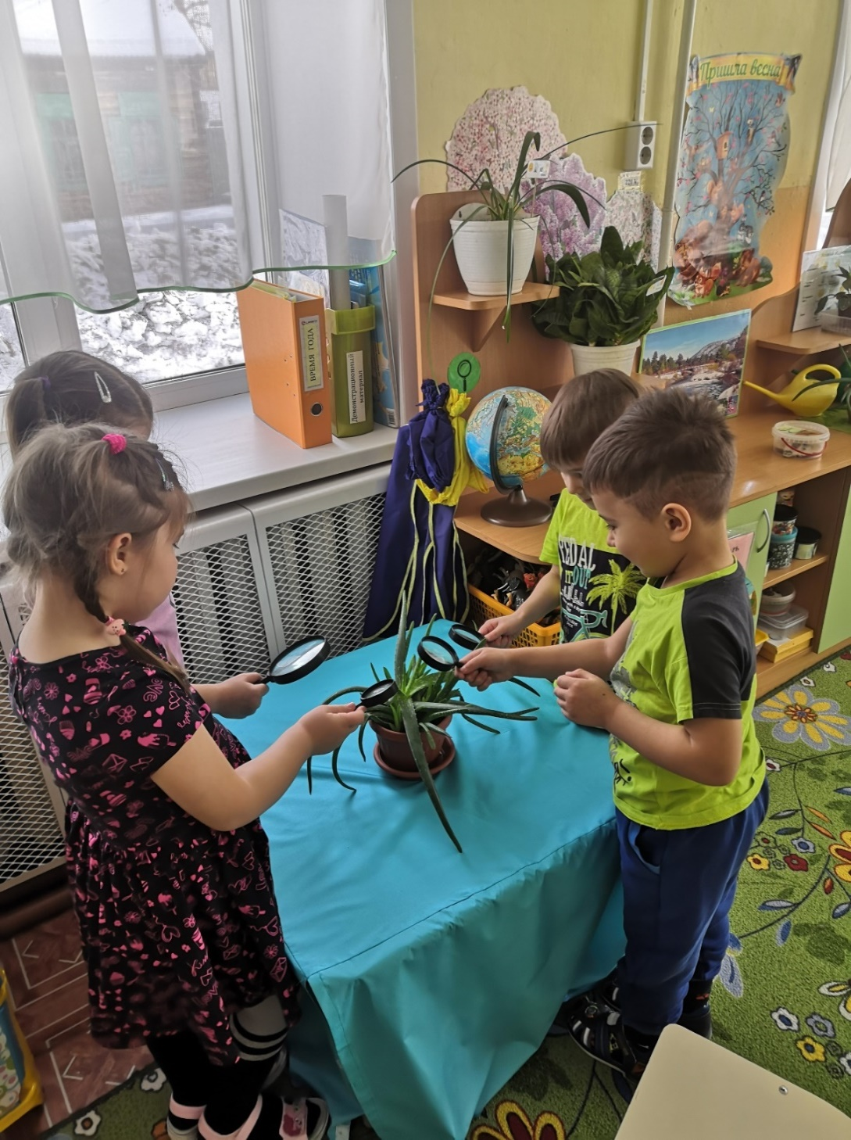
Эксперимент – интересное слово,
Это познание – снова и снова.

Slide 10
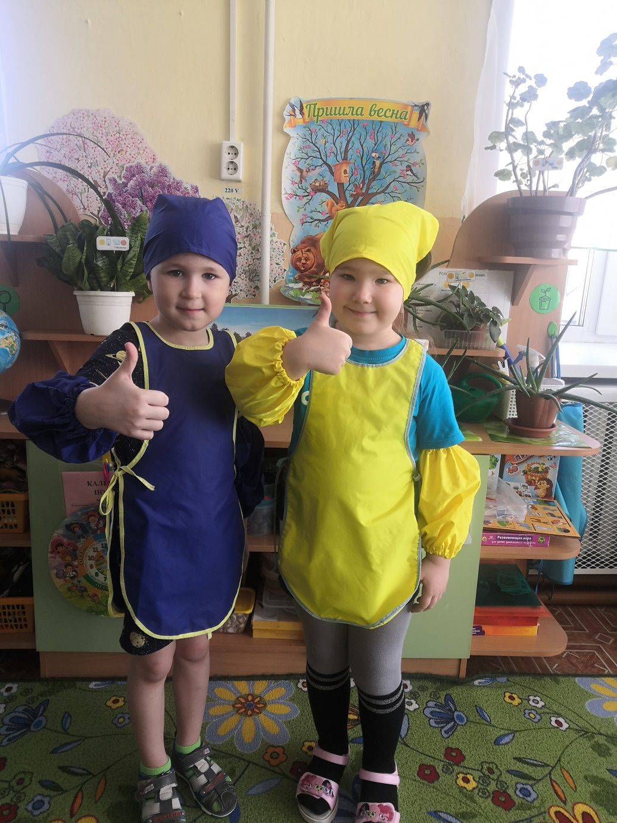
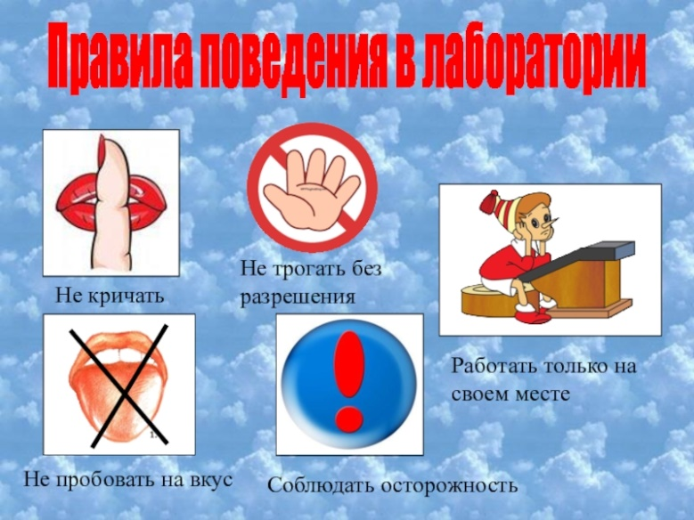
Много правил есть на свете,
Их должны запомнить дети.
В уголке экспериментов
Правила свои нужны:
«Посмотри и повтори»
«Без разрешенья не бери»
Чтобы правила запомнить
Ты в подсказку загляни,
И конечно, повтори..

Slide 11
СПАСИБО
ЗА
ВНИМАНИЕ!
☺

